Slide 1
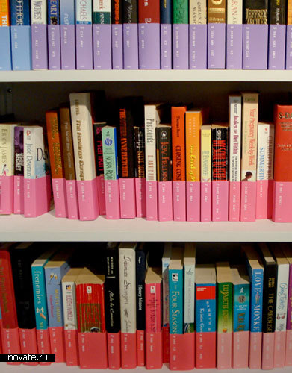
В мире книг
Величайшее сокровище — хорошая библиотека. В. Г. Белинский

Slide 2
Книга – учител
Книга – наставник.
Книга – надежный товарищ и друг.
Ум, как ручей высыхает и старится,
Если ты выпустишь книгу из рук.
С.Я.Маршак

Slide 3
А.С.Пушкин

Slide 4
И.А.Крылов

Slide 5
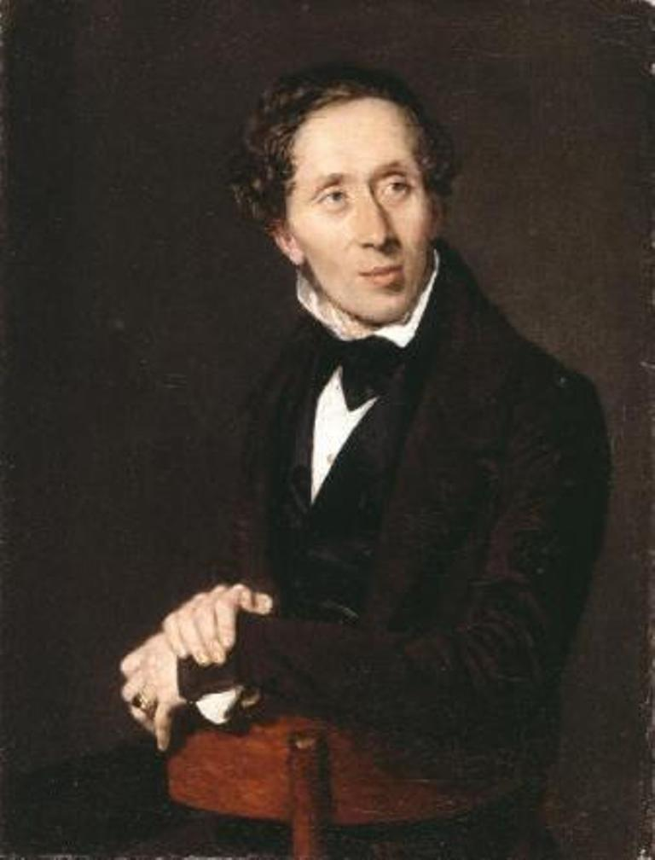
Г.Х.Андерсен

Slide 6
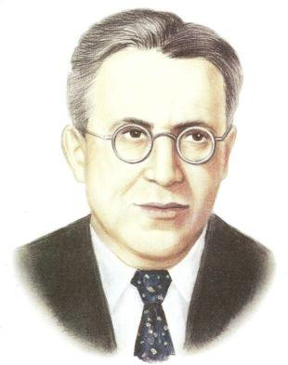
С.Я.маршак

Slide 7
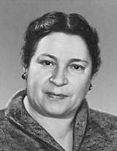
А.Л.Барто

Slide 8
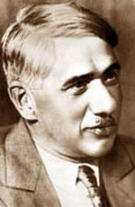
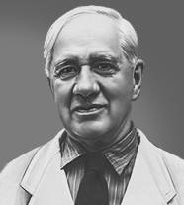
К.И.Чуковский

Slide 9
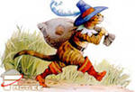
«Чей это портрет?»
Этот сказочный герой благодаря своему изворотливому уму, хитрости и ловкости, он сумел обмануть не только короля, но и злого волшебника и добился счастья не только для своего хозяина, но и для всех жителей села. Он очень любит мышей

Slide 10
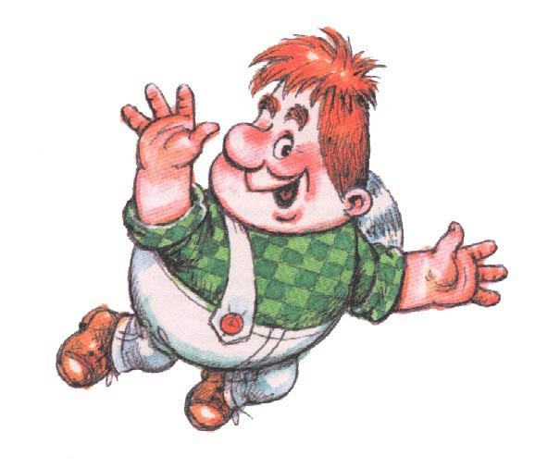
«Чей это портрет?»
Странный неопознанный объект напоминающий бочонок летает над Стокгольмом. Он издает звуки, похожие на гул самолета.
«Мужчина в самом расцвете сил…»

Slide 11
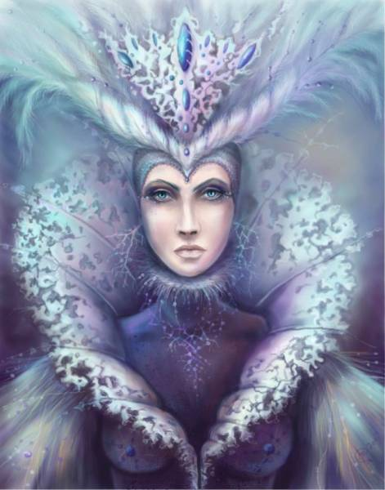
«Чей это портрет?»
Она была так прекрасна и
Нежна, но изо льда, из
ослепительного сверкающего люда,
И все же живая!
Глаза ее сияли, как
Звезды, но в них не было
Ни теплоты, ни покоя.

Slide 12
«Чей это портрет?»
Глаза у него маленькие, как у свиньи, "огромный нос свешивался ниже подбородка, а шеи как будто и совсем не было. Голова ушла глубоко в плечи, и он почти совсем не мог ее повернуть, а ростом он был такой же, как семь лет назад, — совсем маленький».

Slide 13
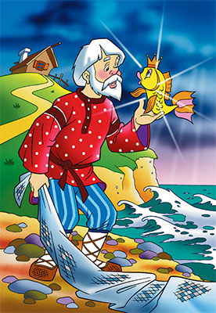
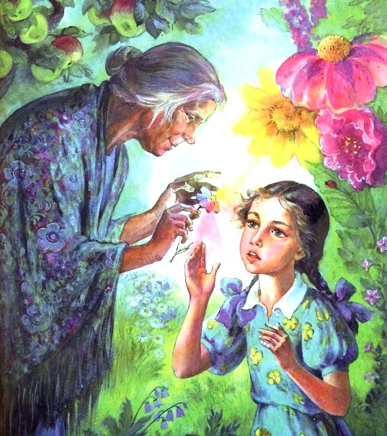
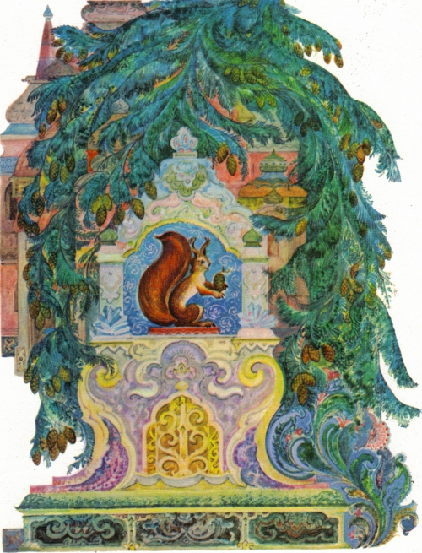
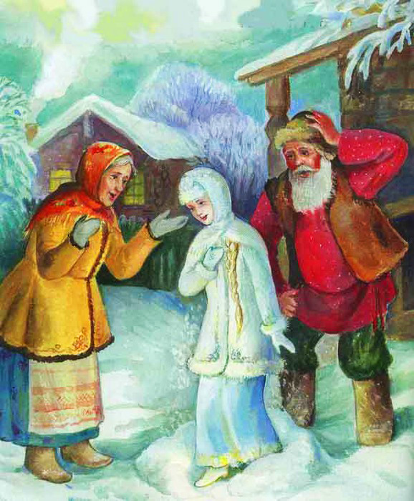
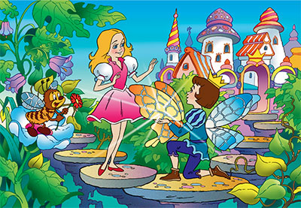
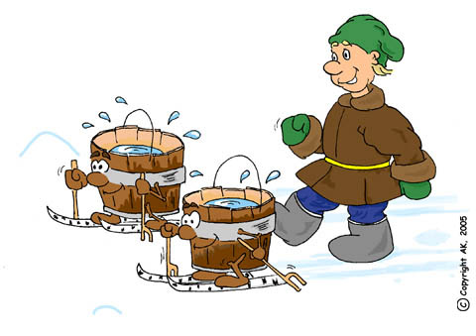
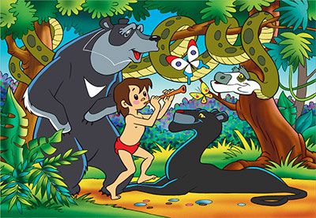
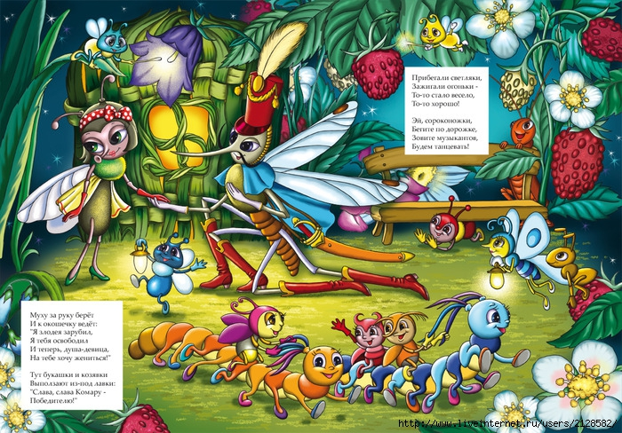
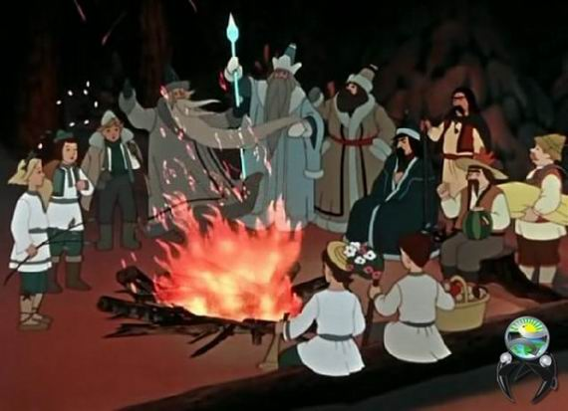
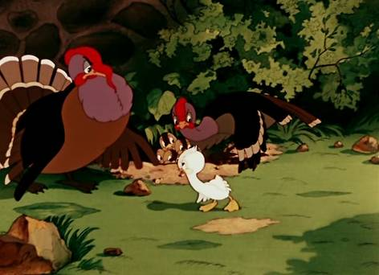
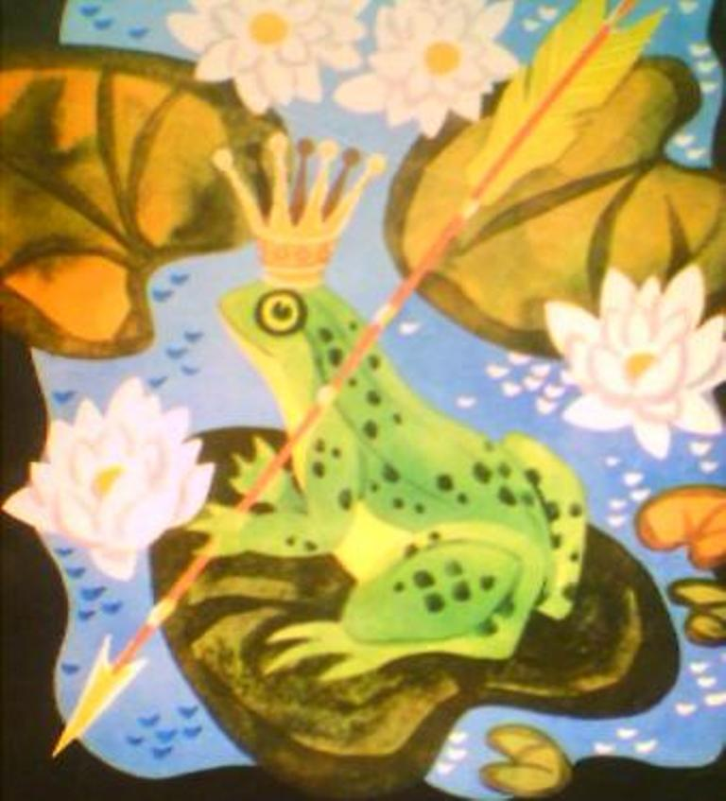
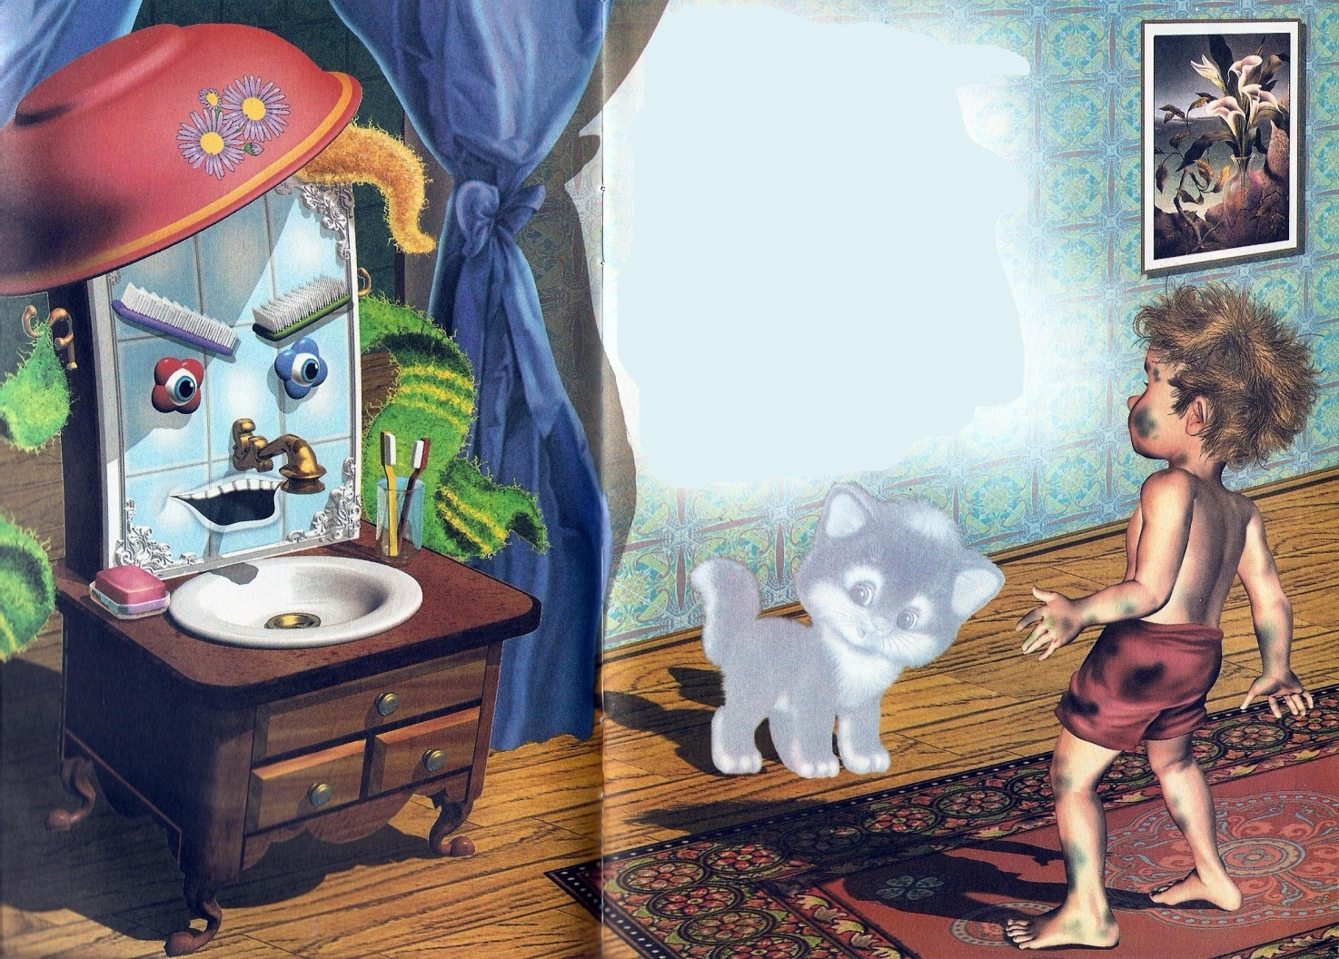
Из каких произведений эти картины

Slide 14
Правила пользования книгой
1. Не рисовать, не писать ничего в книгах;
2. Не вырывать листы, не вырезать картинки;
3. Не перегибать книги, чтобы не выпадали листы;
4. Не читать книги во время еды;
5. Не класть в книги карандаши и ручки, чтобы не порвать их корешок;
6. Пользоваться закладкой.
7. Берите книгу чистыми руками.
8.Не перегибайте страницы.
9.Чтобы книга дольше служила, оберните её.

Slide 15
Ресурсы
1.http://img0.liveinternet.ru/images/attach/c/4/78/943/78943514_3453311_6366898_barto.jpg Агния Барто

